Slide 1
30分钟入门微信小程序
Learn WeChat mini program in 30 minutes
By 周羊羊

Slide 2

1
概述
2
文件目录
目录
CONTENTS
3
代码构成：四种文件
4
生命周期
5
UI框架
Notes:
更多模板下载地址：http://www.pptvzaixian.com/shop/view28111.html（复制链接到浏览器打开）

Slide 3

1
概述
微信小程序是一种全新的连接用户与服务的方式，它可以在微信内被便捷地获取和传播，同时具有出色的使用体验。

Slide 4
2
文件目录

Slide 5
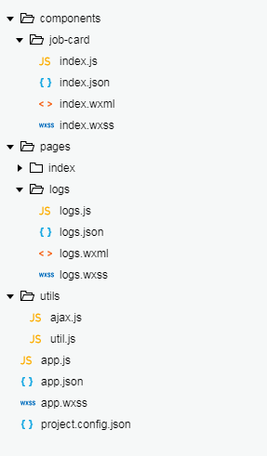
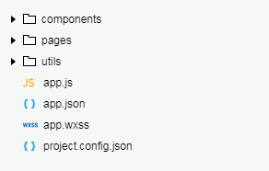
文件目录

Slide 6
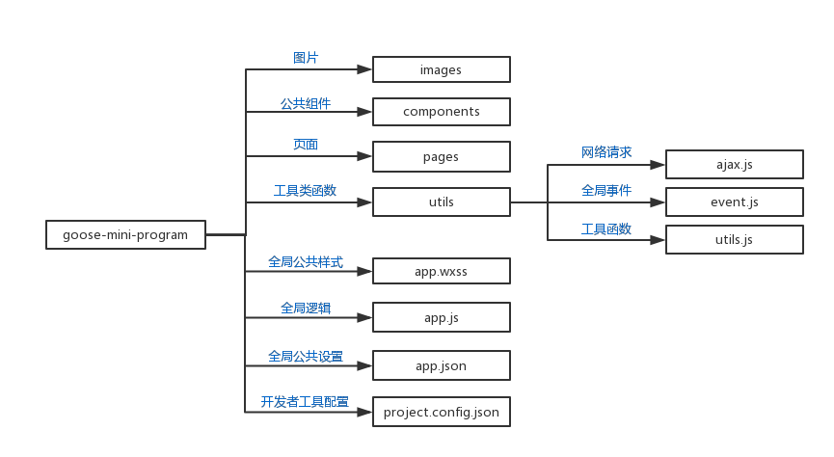
文件目录

Slide 7
3
代码构成：四种文件

Slide 8
代码构成
JSON 配置
project.config.json、app.json、index.json、index.json
WXML 模板
index.wxml、index.wxml
WXSS 样式
app.wxss、index.wxss、index.wxss
JS 逻辑交互
app.js、index.js、index.js、其他

Slide 9
代码构成
json配置
开发者工具配置 project.config.json
小程序配置 app.json
页面配置 index.json
组件配置 index.json

Slide 10
代码构成
project.config.json
工具配置
对开发者工具的个性化配置，例如界面颜色、编译配置等等。
当你重新安装工具或者换电脑工作时，你只要载入之前的project.config.json文件，开发者工具就自动会帮你恢复之前的设置。

Slide 11
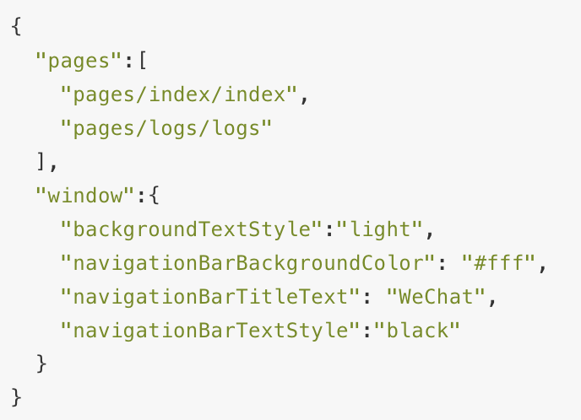
代码构成
app.json
小程序配置
app.json 是对当前小程序的全局配置，包括了小程序的所有页面路径、界面表现、网络超时时间、底部 tab 等。
pages: 用于描述当前小程序所有页面路径。数组的第一项代表小程序的初始页面。
window: 设置默认页面的窗口表现。小程序所有页面的顶部背景颜色，文字颜色定义在这里。

Slide 12
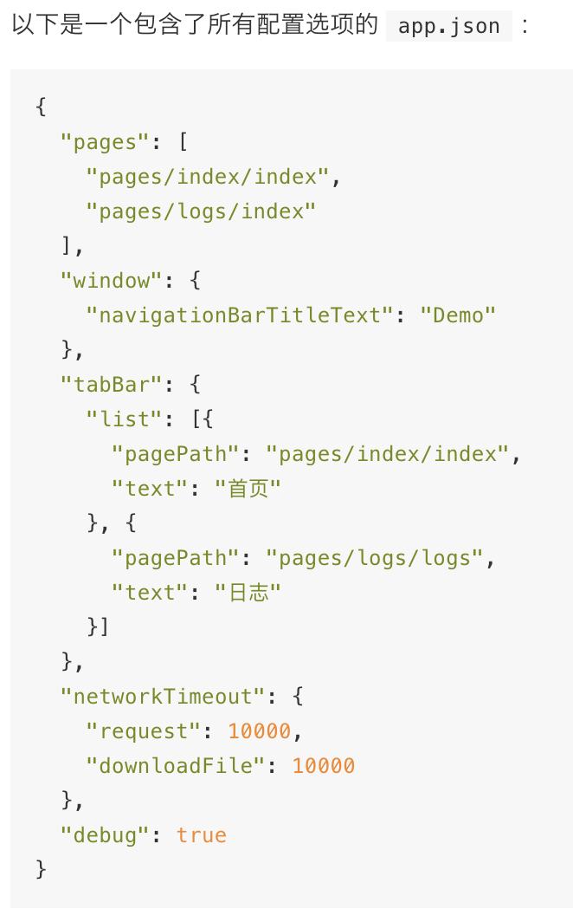
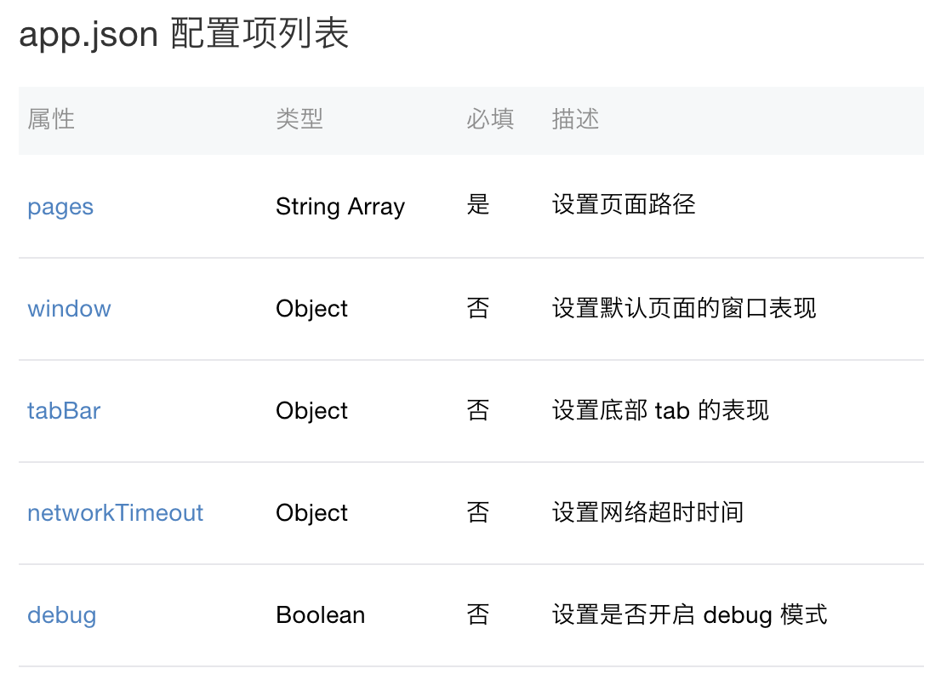
代码构成
app.json
小程序配置

Slide 13
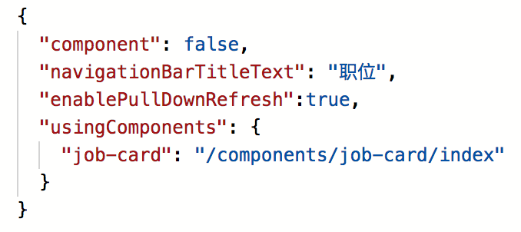
代码构成
page中的json文件
页面配置
每一个小程序页面也可以使用.json文件来对本页面的窗口表现进行配置。
页面的配置比app.json全局配置简单得多，只是设置 app.json 中的 window 配置项的内容，页面中配置项会覆盖 app.json 的 window 中相同的配置项。

Slide 14
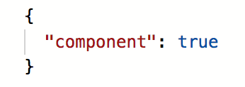
代码构成
自定义组件中的json文件
组件配置
将 component 字段设为 true 可这一组文件设为自定义组件。

Slide 15
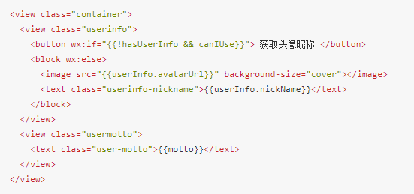
代码构成
wxml模板文件
常用组件
view、text、image、button、input
swipe、picker、scroll-view
this.setData({ userInfo:{
nickName: ‘yangyang’
} })
this.setData({ ‘userInfo.nickName’: ‘yangyang’ })

Slide 16
代码构成
wxss
WXSS 具有 CSS 大部分特性。
同时为了更适合开发微信小程序，WXSS 对 CSS 进行了扩充以及修改。
与 CSS 相比，WXSS 扩展的特性有：
尺寸单位
样式导入

Slide 17
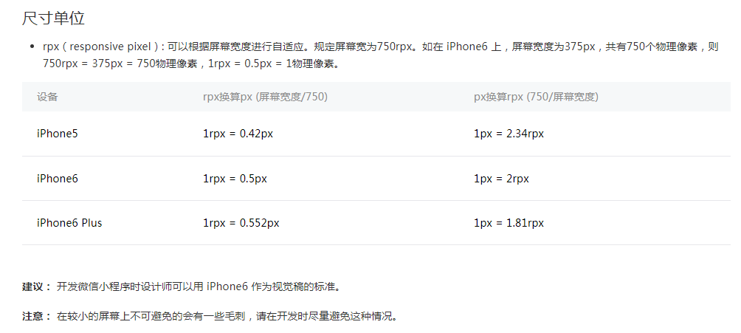
代码构成
wxss

Slide 18
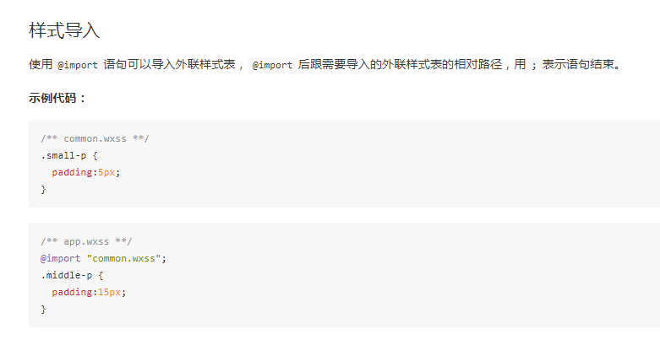
代码构成
wxss

Slide 19
代码构成
JS
注册小程序 App()
注册页面 Page()
注册组件 Component()
路由（见下页）
模块化：module.exports/exports require、export import
API：见文档

Slide 20
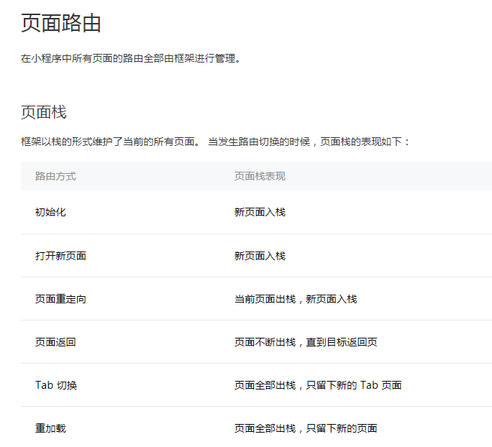
代码构成
JS

Slide 21
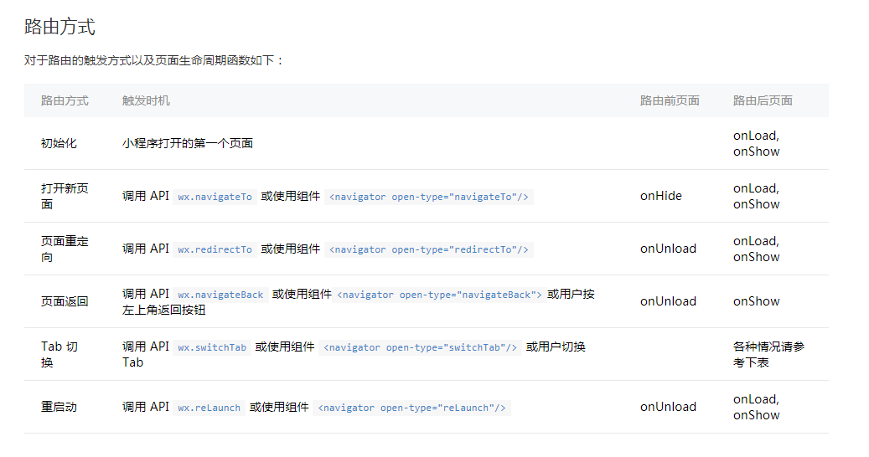
代码构成
JS

Slide 22
4
生命周期

Slide 23
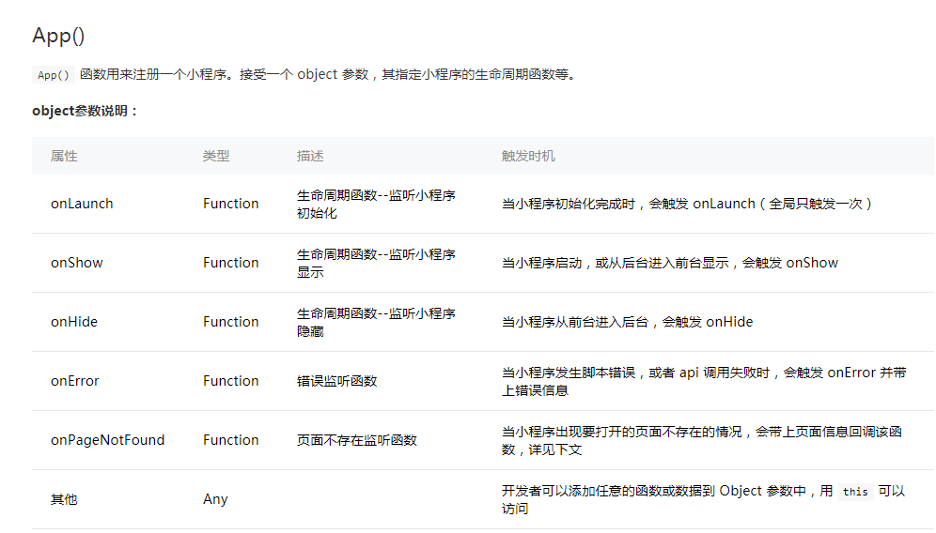
生命周期
小程序(app)的生命周期

Slide 24
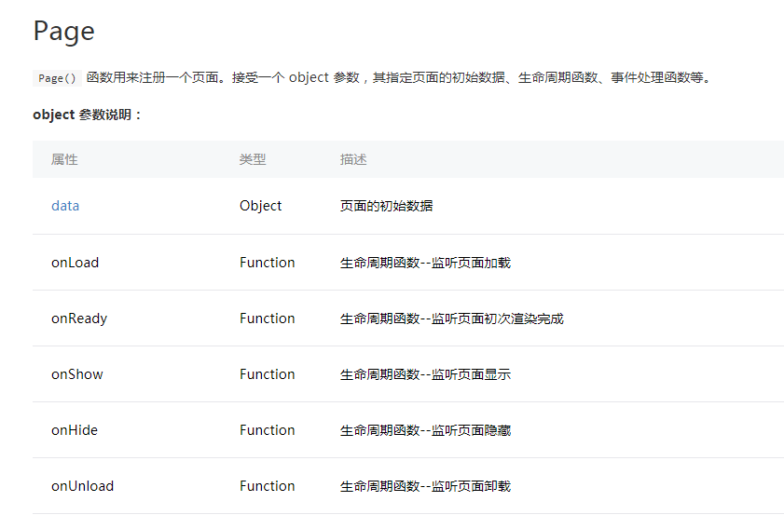
生命周期
页面(page)的生命周期

Slide 25
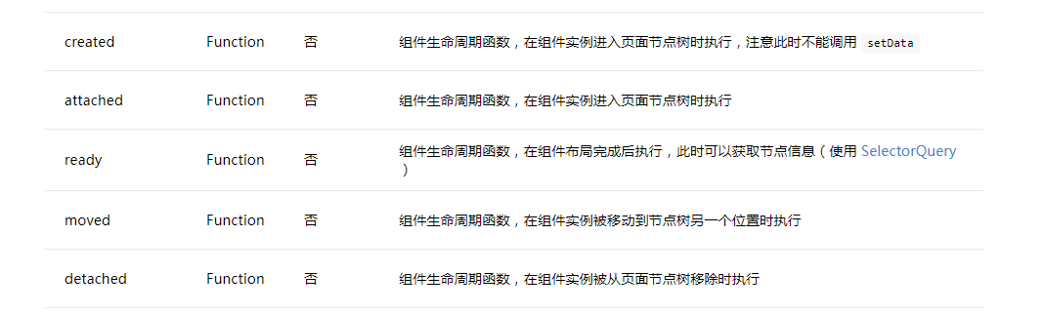
生命周期
组件(component)的生命周期

Slide 26
5
UI框架

Slide 27



UI框架
WeUI
ZanUI
WePY

Slide 28

谢谢观看

